Slide 1
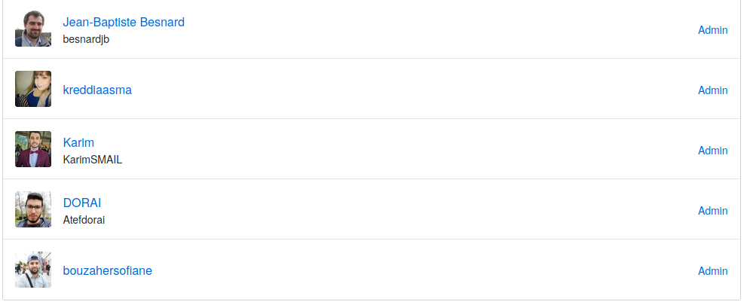
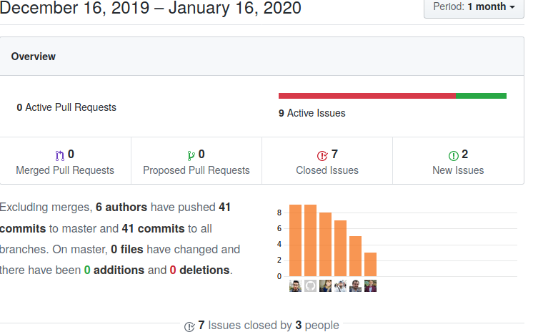
Présentation Base du génie logiciel
On a choisi de travailler sur Github qui est un service en ligne permettant d'héberger ses repositories de code, C’est ainsi un outil gratuit pour héberger du code open source. Les membres du groupe ont travaillé en collaboration sur un dépôt git nommé “Taskification” crée le 03 décembre.

Slide 2
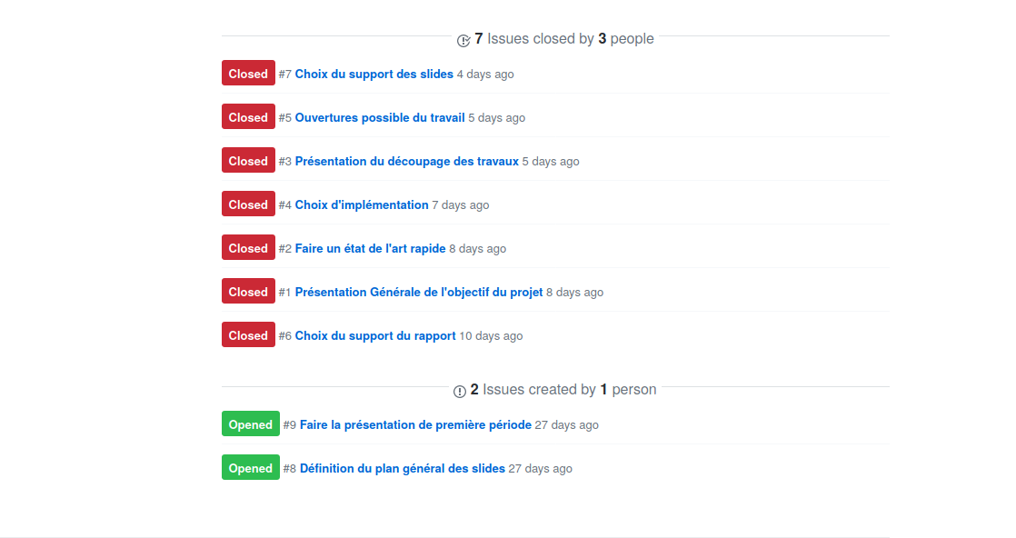
Les Issues
Au début du projet on a créé 9 issues qui présentent les points principaux de la première partie du projet .La fermeture de ces issues a été faite à furie et à mesure de l’avancement du projet .

Slide 3
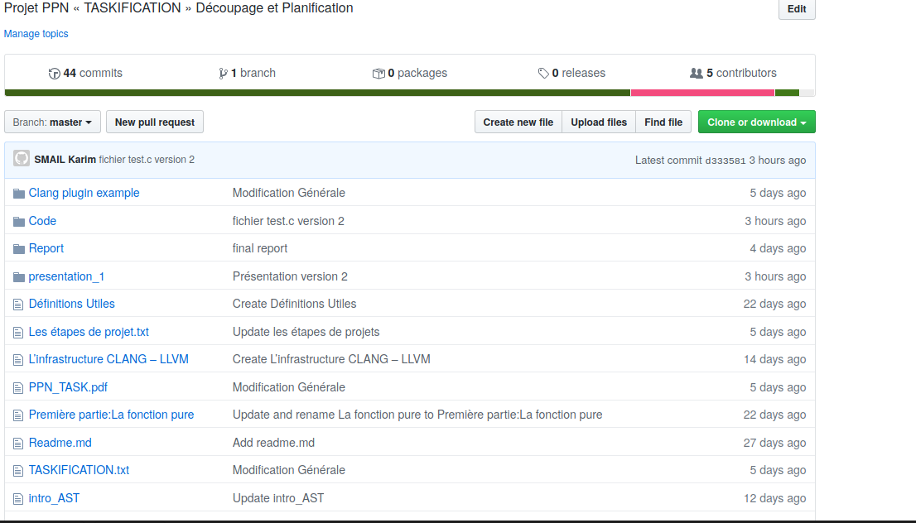
Les commits
En faisant des commits à chaque modification ou mise à jour , l’ensemble du groupe a fait commits en tout.

Slide 4
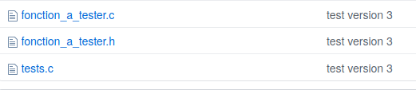
Les tests
Pour ça nous avons créé trois fichiers : fonction_a_tester.c qui contient les fonctions pures et impures à tester, fonction _a_tester.h qui contient les prototypes des fonctions à tester et le fichier tests.c qui contient les fonctions teste.

Slide 5
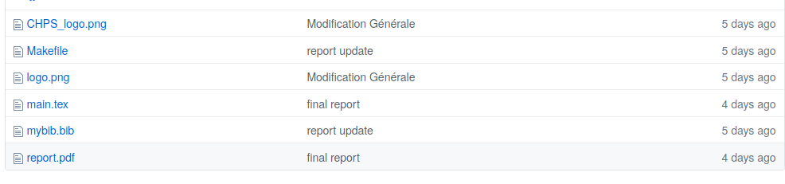
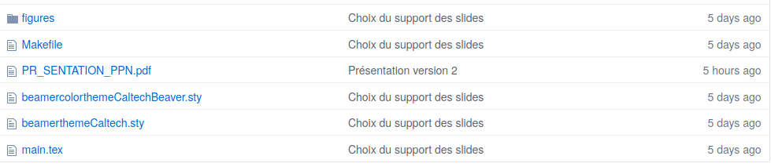
Outils importants
Nous avons utilisé un makefile pour générer le PDF du rapport et les diapositives de présentation d’une manière automatique.
**Ainsi qu’un Cmake qui a pour demander au systéme de construction de crée une bibliotheque “TaskFunction” pour le “plugin clang” .

